Slide 1
Oppitunti 28.4.2024
Suomi 1 klo 10.15-11.45

Slide 2
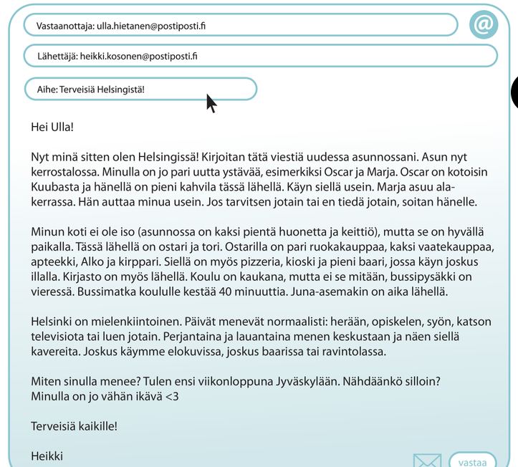
Oppikirja sivu 73
Missä Heikki nyt on?
Missä hän asuu?
Onko Heikillä ystäviä?
Kenellä on oma kahvila?
Missä Marja asuu?
Millainen koti Heikillä on?
Montako huonetta asunnossa on?
Mitä ostarilla on?
Millainen Helsinki on?
Mitä Heikki tekee päivällä?
Mitä Heikki tekee perjantaina ja lauantaina?
Milloin Heikki tulee Jyväskylään?

Slide 5
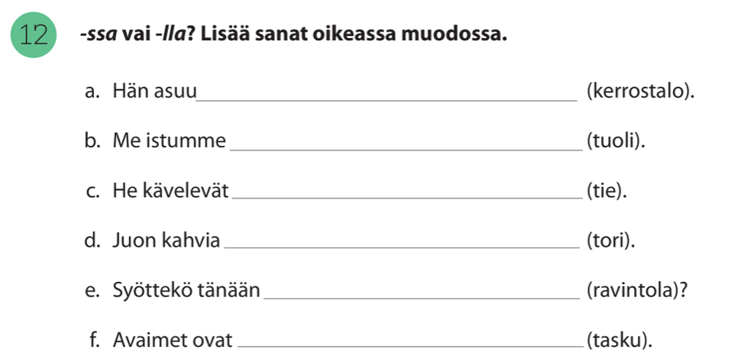

Slide 6
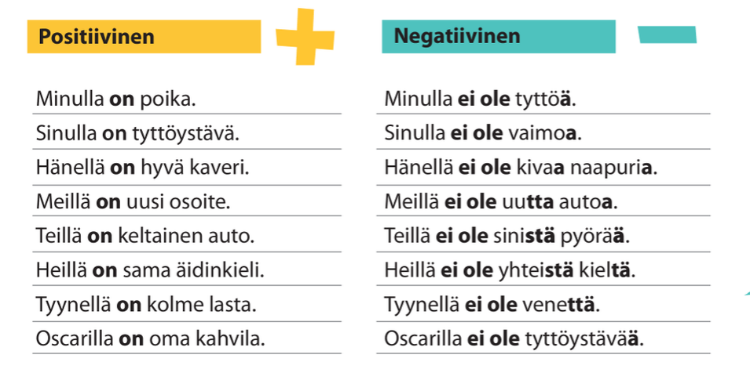
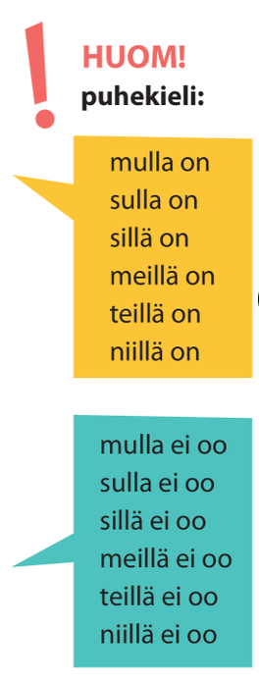

Slide 7
Kenellä on?
(Nadja) _____________ on iso olohuone.
(Minä) _____________ on mukava keittiö.
(Laura) ____________ on valkoinen sohva.
(Me) ____________ on kaunis koti.
(Te) ______________ on uusi jääkaappi.
(He) ______________ on pieni eteinen.
(Sinä) _____________ on valoisa kylpyhuone.
(Kaija) _____________ on ruskea pöytä.
(Mervi) ____________ on pehmeä matto.

Slide 8
Pekalla on auto. Pekalla ei ole autoa.
Nadjalla on iso olohuone.
Minulla on mukava keittiö.
Lauralla on valkoinen sohva.
Meillä on kaunis koti.
Teillä on uusi jääkaappi.
Heillä on pieni eteinen.
Sinulla on valoisa kylpyhuone.
Kaijalla on ruskea pöytä.
Mervillä on pehmeä matto.

Slide 9
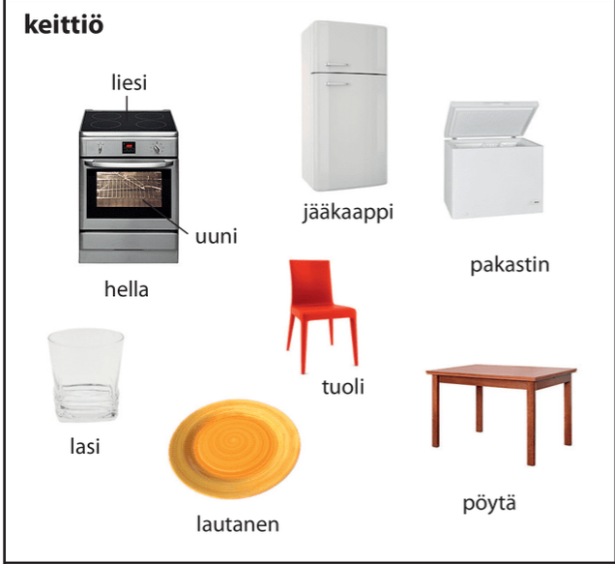
- Onko sulla keittiö?
- Onko sun keittiössä…?

Slide 10
VÄRI - VÄRIT
Minkä värinen teksti on? Se on…
Mikä on sun lempiväri? Mun lempiväri on…

Slide 11
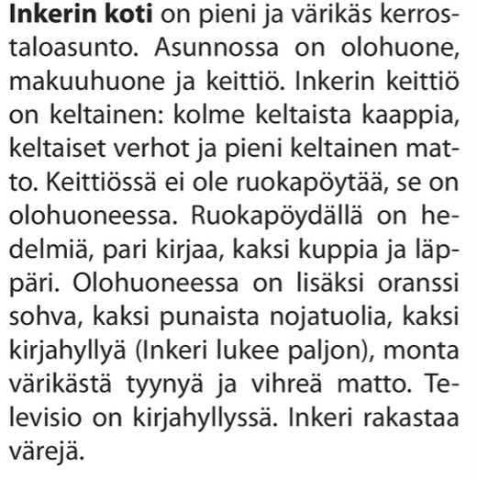
Millainen koti Inkerillä on?
Minkä värinen Inkerin keittiö on?
Missä Inkerin ruokapöytä on?
Mitä ruokapöydällä on?
Missä sohva on? Minkä värinen se on?
Minkä värinen matto olohuoneessa on?
Missä televisio on?
Mitä Inkeri rakastaa?

Slide 12
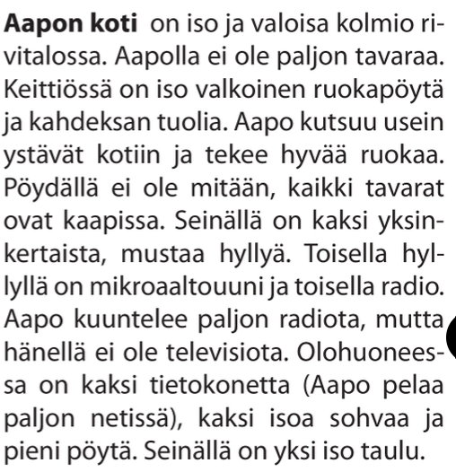
Tee kysymyksiä:

Slide 13
Paritehtävä. Kysy ja vastaa.
Missä sinä asut?
Asutko yksin?
Asutko kerrostalossa?
Millainen asunto sinulla on?
Minkä värinen talo on?
Kuinka monta huonetta sinulla on?
Onko sinulla keittiö?
Millainen koti sinulla on?
Onko sinulla parveke?
Missä huoneessa sinä opiskelet?
Missä laitat ruokaa?
Mitä sinulla on olohuoneessa?
KERROSTALO
RIVITALO
OMAKOTITALO
YKSIÖ
KAKSIO
KOLMIO
2 HUONETTA

